Slide 1
高速定額から25GB定額 プラン変更/サービス変更ルートマッピング
ユーザーへの通知
（WEB・SMS・郵送・
メール・電話）
2017年03月01日開始
VAIO専用
高速定額
1,980円
（3,167回線）
高速定額音声
2,780円
（3,058回線）
高速定額データ専用
1,980円
（5,592回線）
合計11,817回線
（2017年01月18日時点、ライトプラン除く。）
25GBに満足できない全体の4%（472
回線）が解約。
合計11,345回線。
2017年03月01日
06月01日以降の課金日
25GB音声
2,780円
※1年間特別価格。
25GBデータ専用
1,980円
※1年間特別価格。
通知やキャンペーン効果により、7割（7,941回線）が自主的に移行。
VAIO専用25GB
1,980円
※VAIO プラン限定
特別価格。
25GB
音声
3,180円
25GB
データ専用
2,380円
2018年06月01日
以降の課金日
早割（1ヶ月無料）対象申し込み期間（2017年03月01日～05月31日）
強制切り替え日（2017年06月01日以降の課金日）
料金割引適応最終日（2018年05月31日）

Slide 3
移行した場合の売上想定
早割り（1ヶ月無料）対象月
料金割引終了に伴う
一定数の解約
5千万円
早割り（1ヶ月無料）申込み期間

Slide 4
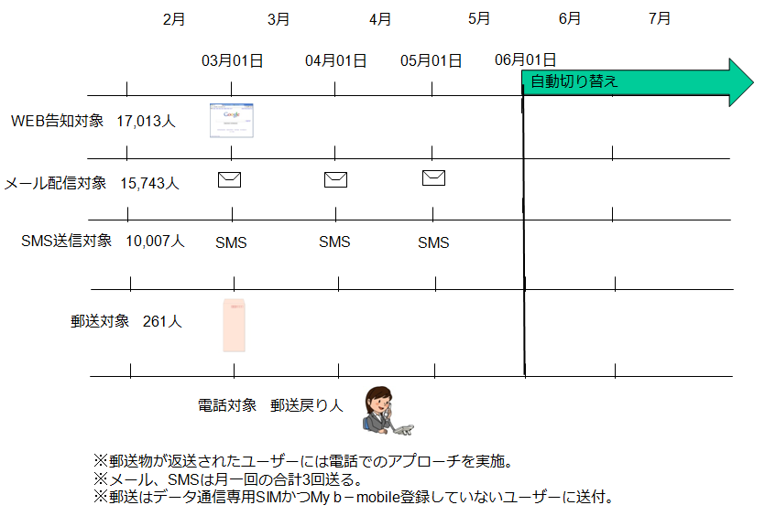
ユーザーへの事前通知の流れ

Slide 5
コスト想定
郵送 | ¥ 27,405
SMS | ¥ 292,705
郵送物作成人件費 | ¥ 24,800
WEB修正人件費 | ¥ 12,400
システム開発人件費 | ¥ 99,200
合計 | ¥ 456,510
※人件費3,100円（1Hあたり）。
※AOSモバイル（株）、SMS送信プラン月間送信数最低10,000通の場合。
対象は音声サービス利用者のみ。
※郵送対象はMy b-mobile未登録かつデータ通信専用SIM利用者のみ。

